Slide 1
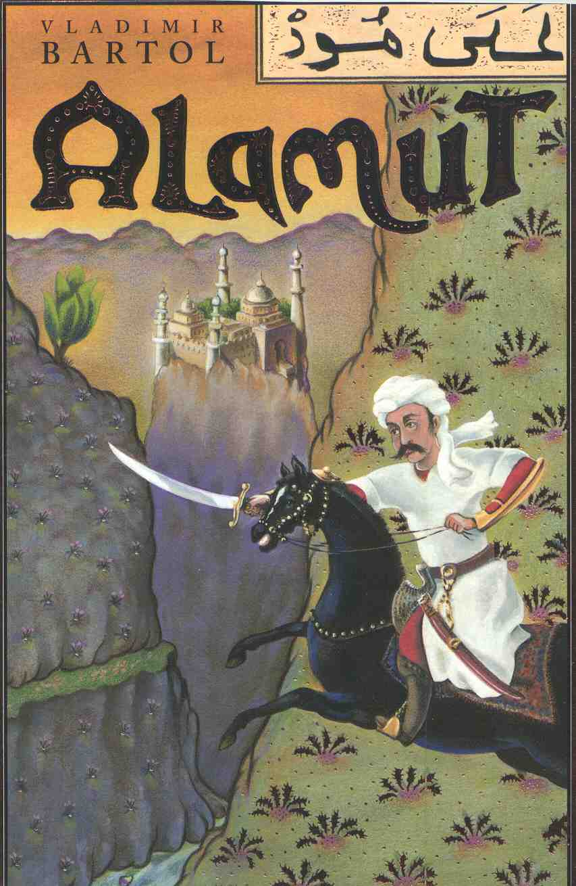
Alamut
Ali je manipulator v njem res negativec?
Miran Hladnik

Slide 2
Kako do Bartolovega Alamuta?
preko turških zgodovinskih povesti
v obravnavi tržaške primorske literature
v obravnavi romanov leta 1938
preko trivialne literature
kot slovenskega literarnega klasika
kot prevajanega teksta
preko planinske povesti
kot opozicija sočasni socialnorealistični literaturi
preko avtorjeve družine (Marica Nadlišek Bartol)
skozi diskusijo o nacionalnem interesu v literaturi
preko obravnave tujega

Slide 3
Vsebina predavanja
Alamutova domača in tuja slava
Leta 1938, ko je malo pred drugo svetovno vojno izšel Alamut, so se rodili tvoji stari starši
Alamutov problematični avtor Vladimir Bartol
Alamut je slovenski zgodovinski roman
Diktator, terorist, manipulator:
  Roman je "prispodoba dobe strašnih diktatorjev ". Toda: kdo je tu diktator?
  Kdo je terorist?
  Kdo manipulira v Alamutu, je jasno, manj je jasno, zakaj manipulira.

Slide 4
Ali kaj beremo?
Obvezno berilo že, kaj pa mimo tega?
  esemesi
  podnapisi na TV
  kaj na računalniškem zaslonu?
  časopisi, zlasti brezplačniki
  knjige (Kathleen E. Woodiwiss: Pepel v vetru, Vreden ljubezni, Shanna – po 11.000 izposoj na leto)
  domači romani: Čefurji raus 6000 izposoj, 2000 izposoj: Bogdan Novak, Pasja grofica, Desa Muck, Panika, Azra Širovnik, Na hrbtu črnega žrebca, Ivan Sivec, Kralj Samo, Romana Berni, Stella Norris

Slide 5
Anketa: zakaj mi je bil roman všeč?
Ker se dogaja v slikovitih oddaljenih krajih v še bolj slikoviti davnini.
Zaradi junaških značajev oseb.
Zaradi erotičnih scen, mamil, umorov in samomorov.
Ker v njem ni zateženih Slovencev.
Ker v njem prepoznavam iste dileme, kot pestijo naš prostor in naš čas.
???
Roman me je zmedel.
Roman mi ni všeč: ker je predolg, dolgočasen, preveč filozofski.
Romana nisem prebral(a).

Slide 6
Alamutova domača in tuja slava
Pozitivne, pa tudi negativne ocene v časopisih
Ponatisi 1958, 1984, 1988, od 2001 vsako drugo leto (po nekaj tisoč izvodov vsaka izdaja)
Prevodi v 20 jezikov (avtorske pravice je odkupila francoska založba): češki 1946, srbski 1954, francoski (1970, 1988), španski 1989, italijanski 1989, hrvaški 1990, nemški 1992, turški 1995 in 2012, perzijski 1995, bolgarski 1998, hebrejski 2003, arabski, grški, korejski, angleški 2004, 2015, slovaški 2004, madžarski 2005, finski 2008, italijanski 2013, makedonski in litovski 2014
Diplomska dela, razprave, zbornik
Zbrano delo v seriji Zbrana dela slovenskih pesnikov in pisateljev (ur. Tomo Virk)
Maturitetno berilo
Dramatizacija (Dušan Jovanović, Alamut: Dramske slike, 2005)
Računalniška igra Assasin's Creed, 2007-2011 (14 mio kopij!)

Slide 7


The assassin’s creed
Jade Raymond 7. nov. 2006: »Assassins is being developed by the Prince of Persia team in Montreal but was never intended to be part of that series. Instead of using Arabian legends we decided to take inspiration from a book called Alamut, by the Slovenian writer Vladimir Bartol.«
Igra razen naslova, ki se nanaša na sekto izmailcev (assassin ‘izobčenec’; v sorodu tudi z besedo hašiš), sicer skoraj nič ne spominja na izvirno besedilo.

Slide 8
Ali je Alamut delo svetovne književnosti, tako kot so Don Kihot ali Bratje Karamazovi ali Ime rože?
Alamuta v tujini izdajajo med popularnim berilom.
V tujini ni resnih spremnih besed ali študij in tudi v šoli se ne obravnava.
Alamut pripada v svetu žanru pustolovske literature, doma pa ga beremo kot filozofsko-psihološki roman.

Slide 9
Uganka Alamut
Bartol je sporočila zakamufliral.
Bartol ni bil zadovoljen z razlagami romana.
Bartol sam ni poskrbel za enoumno razlago romana.

Slide 10
Povzetek dosedanjih razlag Alamuta
slikovita zgodovinska podoba Perzije 11. stol.
metafora današnjega sveta
  napoved muslimanskega terorizma (Hasan Ibn Saba = Osama bin Laden)
  prispodoba muslimanskega boja proti imperialnemu Zahodu
metafora Bartolovega časa
  podoba diktatur 20. stoletja
  prispodoba slovenskega nacionalnega boja
personalistični roman

Slide 11
Alamutske dileme
»najbolj neslovensko besedilo« : zgodovinski roman z nacionalnim sporočilom
kritika politične manipulacije : zagovor makiavelističnega obnašanja (založnik pisatelju očita, da se nad Mussolinijem in Hitlerjem »delektira« (naslaja)
  Katera filozofija prevladuje?
    nihilizem (»nič ni resnično, vse je dovoljeno«)
    kolektivni interes (»sem Alamut napisal tudi zato, da bi imel naš narod delo, ki bi ga v črnih dnevih, ki stoje pred durmi, osveščalo ter spodbujalo k vztrajanju in k odporu«)
    personalistične vrednote

Slide 12
Kdo je diktator?
Roman je »prispodoba dobe strašnih diktatorjev«.
Hasan Ibn Saba ali
veliki vezir Nizam al Mulk?

Slide 13
Ključi za dešifriranje Alamuta
Avtor je bil primorski Slovenec, ki je zaradi fašističnega pritiska emigriral v Jugoslavijo in do mobilizacijskega poslanstva literature v slovenskem prostoru nikakor ni bil zadržan.
Roman Alamut pripada žanru zgodovinskega romana, tega pa si na Slovenskem ni mogoče misliti zunaj nacionalne ideologije.
Kot alegorizacijo domačih bednih političnih razmer so roman razumeli tudi avtorjevi sodobniki in rojaki.
Alamut je v sorodstvu z avtorjevo kratko prozo, ki pomaga razvozlati enigmatična mesta v romanu.

Slide 14
Leto 1938
Izredno močan polarni sij preseneti Evropejce; pojav je viden vse do Gibraltarja.
Radijska postaja CBS predvaja radijsko igro Orsona Wellesa Vojna svetov, ki povzroči paniko v več delih ZDA, ker poslušalci mislijo, da gre res za invazijo vesoljcev.
Hitler ukine nemško vojno ministrstvo in ustvari Oberkommando der Wehrmacht, s čemer dobi neposredni nadzor nad vojsko.
Anšlus: nemška vojska vkoraka v Avstrijo, ki ga veselo sprejme.
Tretji rajh s soglasjem velikih sil zasede Sudete.
»Kristalna noč«: nacistični aktivisti izvedejo pogrom nad nemškimi Judi, ubitih je več kot 90 ljudi, vsaj 25.000 je aretiranih, že prej izgon 12.000 Judov.
Člani teroristične organizacije TIGR načrtujejo atentat na Mussolinija ob njegovem obisku Kobarida.

Slide 15
Zelo bogato slovensko literarno leto 1938
Janez Jalen, Cvetkova Cilka (kmečka povest)
France Bevk, Kaplan Martin Čedermac (duhovniška/patriotska povest)
Ivo Šorli, Večne vezi (kmečka povest)
Jan Plestenjak, Potrebuježi (kmečka povest)
Miško Kranjec, Kapitanovi (kmečka povest)
Anton Slodnjak, Neiztrohnjeno srce (zelo obsežen biografski roman – 239.000 besed)
Mimi Malenšek, Moč grunta (kmečka povest)
Metod Jenko in Viktor Hassl, Izum (znanstvena fantastika)
Rudolf Kresal, Študent Štefan (generacijski roman)
Gustav Šilih, Beli dvor (mladinski roman)
Ivan Čampa, Poletje šole in ljubezni (športna povest)
Albin Breznik, V plamenih rdečega pekla (politični spomini/potopis)

Slide 16
Še druge knjige 1938
Ivan Rob, Deseti brat (parodija Jurčičevega romana v verzih; ponatis 1994, dramatizacija 1960; ilustracije Nikolaj Pirnat, ki je z Bartolom v sporu zaradi Nade Kraigher)
Jerko Jermol (France Bevk), Lepo vedenje
Janez Kalan, Rešimo slovenščino! "Ne spakujte se!"
Franc Kolenc, Dragarjevina, ljudska povest
France Novšak, Dečki: Roman iz dijaškega internata
Ernest Thompson Seton, Rolf gozdovnik: Doživljaji gozdovnika Rolfa, Indijanca Kvonaba in psa Skokuma
Ernest Thompson Seton, Sivko: Volčji roman
Felix Salten, Bambek

Slide 17
Banovinske nagrade leta 1938 ali »spregledani Vladimir Bartol«
1. Pavel Sedmak (France Bevk), Kaplan Martin Čedermac, 7000 din
2. Igor Gruden, Dvanajsta ura, 3500 din
3. Janez Jalen, Cvetkova Cilka, 3000 din
4. Vida Taufer, Veje v vetru, 2000 din
5. Vladimir Bartol, Alamut, 2000 din
6. Ivo Šorli, Večne vezi, 2000 din

Slide 18
Literarna kritika o Alamutu leta 1938
Lino Legiša (Dejanje): "Zamisel je več kot zanimiva, nekatere postave dosti žive, dogajanje kajkrat napeto, so pa tudi psihološke šibkosti. Čuti se, da je to videz umetnosti in besede ne prikličejo prepričljive resničnosti. Imponiral mu je Bartolov nauk, povzet po filozofu Klementu Jugu, ki je širil idejo tveganja, da je treba živeti nevarno in zaničevati strah pred smrtjo, da se je treba nehati sklicevati na dobroto, ker dobroti verjame svet samo tedaj, kadar ta izhaja iz moči, kadar pa se dičijo z njo šibki, ji ne verjame čisto nič. Slovenci moramo postati močni in da bi to postali, moramo uriti voljo in izkusiti skrajni dvom in razočaranje.
Tine Debeljak: mešanica filozofiranja in "erotičnih osladnosti, ki že prekašajo meje umetnostnega pripovedovanja in se bližajo kinematografski dražljivosti“; filozofski spis, ki ga Bartol "zaman skuša oživeti v ljudeh“; nihilizem?
Filip Kalan Kumbatovič (Sodobnost): podoben piscu kriminalk Edgarju Wallaceu, bister, šahovski um, gladko pripovedovanje, značilno za "magazinske pisatelje", manjka mu zmožnost psihološkega vživljanja v osebe, opazovalni dar in izpovedna strast. Alamut niti miselni (tezni ali idejni) roman ni, ampak bolj roman domisleka. Za osrednje vprašanje si je Bartol izbral problem oblasti, kako doseči moč nad ljudmi, in odgovarjal nanj z miselnimi konstrukti. Otroško nedozorelo naziranje ter samovšečnost.
Stane Mikuž (DiS): roman je namenjen "borbi zoper tuje gospodarje”.
Ivan Grahor
+ še 6 krajših pozitivnih ocen
Pozneje Josip Vidmar: Bartol je snov dobil od njega, roman vsebuje “dokaj bistrega umovanja, manj pa uma in okusa in morda še preprostega ustreznega čustva” in ni prava literatura. Vidmarja obenem občuduje in se ga boji. Vidmar si namesto Bartola za tajnika na SAZU vzame Jožeta Javorška.
Ljubljanski zvon romana ni ocenil, ker se je skregal z založbo Modra ptica in revija ni dobila recenzijskega izvoda.

Slide 19
Kaj je motilo kritike pri Alamutu?
Sodobnike je motilo avtorjevo občudovanje velikih zgodovinskih osebnosti in njegova lastna sla po veličini ("Potrebujem silnih osebnosti, da zrastem ob njih in preko njih."). Bartol je rokopis prostodušno posvetil "nekemu diktatorju" pa potem po nasvetu založnika posvetilo črtal, da ne bi z njim dajal potuhe kakšnemu Mussoliniju. Čez desetletja je roman distancirano označil kot "prispodobo dobe strašnih diktatorjev“ (trinogov).

Slide 20
TIGR (Trst, Istra, Gorica, Reka)
Bartol je prijatelj in simpatizer tigrovcev, med katerimi so bili tudi Ciril Kosmač, Stanko Vuk, Zorko Jelinčič.
Tigrovci so se rekrutirali iz članstva leta 1929 razpuščene Orjune (Organizacije jugoslovanskih nacionalistov) in so bili povezani po eni strani s četniki, po drugi pa s komunisti. Ukvarjali so se večinoma s propagando, pomagali pri ilegalnem prehajanju meje, med 1927 in 1930 so sodelovali tudi v vojaških (terorističnih) akcijah; pogoj za članstvo je bila odslužena vojaščina: 18 požigov otroških vrtcev in telovadnic, 31 oboroženih napadov in poskusov uboja fašističnih miličnikov in karabinjerjev, 13 ubojev slovenskih ovaduhov in nasilnežev in 8 terorističnih napadov na objekte. 1930 na Bazovici zaradi protidržavnega delovanja usmrtijo štiri tigrovce, 1941 pa še pet. 1941 so šli v NOB. 1997 so bili odlikovani s častnim znakom svobode Republike Slovenije.

Slide 21
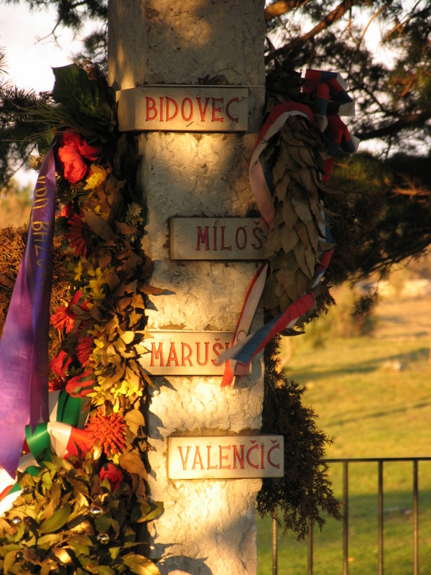
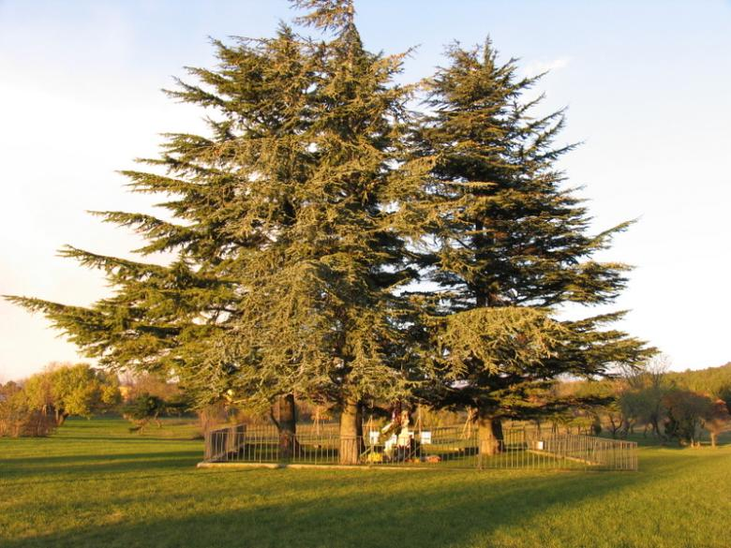
Bazoviške žrtve

Slide 22
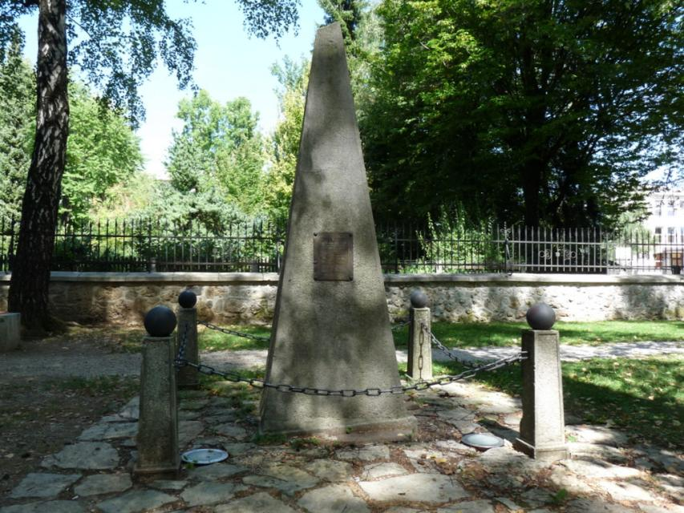
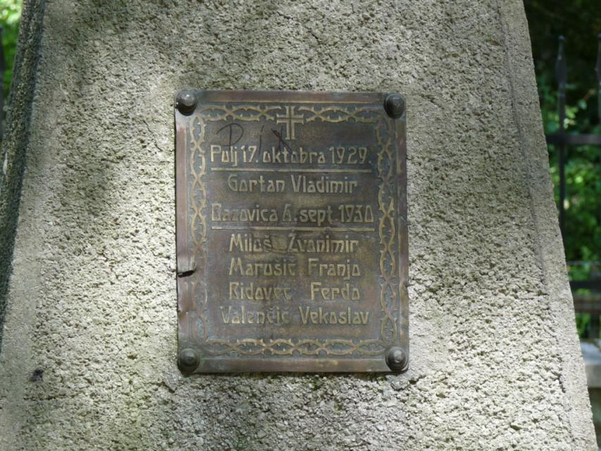

Obelisk bazoviškim žrtvam v Prešernovem gaju v Kranju

Slide 23
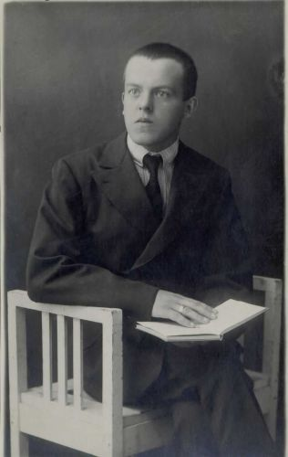
Veliki Bartolov vzornik Klement Jug
»Ves naš narod bi moral biti prijatelj smrti. Majhni smo in v obupnem položaju. [...] Dve poti sta samo: ali ostanemo isti in hlapčujemo, ali se spremenimo in vzamemo usodo v svoje roke. Zakaj, če nam je že umreti, umrímo častno!«

Slide 24
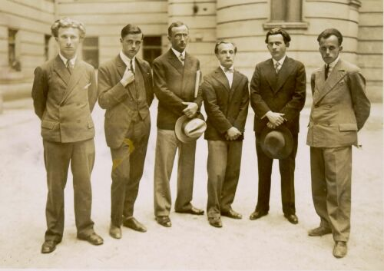
Literati 1930: Edvard Kocbek, Bogomil Hrovat (fotograf), Slavko Grum, Anton Ocvirk, Josip Vidmar (kritik), Vladimir Bartol

Slide 25
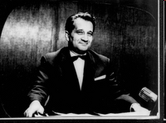
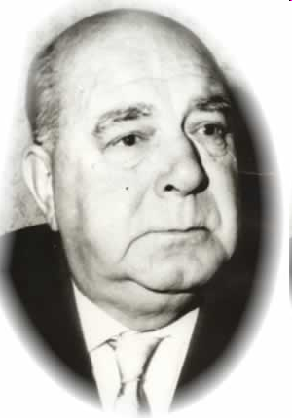
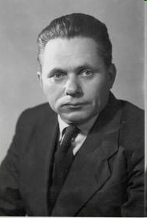
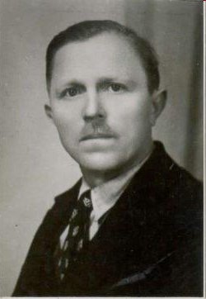
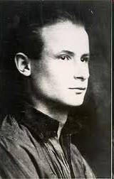
Drugi člani Bartolove literarne družbe
Filip Kalan Kumbatovič
Fran Albrecht
Miško Kranjec
Jože Kranjec
Janez Žagar
Tone Čufar

Slide 26
Vladimir Bartol makiavelist ali personalist?
Makiavelizem < Nicolo Machiavelli, Il principe, 1532 (sl. prevod Vladar 1920, prev. socialist. politik Albin Prepeluh): cilj posvečuje/opravičuje sredstva; Bartol je nosil knjigo povsod s seboj kot biblijo, vendar ne kot priročnik za manipulacijo, ampak kot priročnik za nacionalno emancipacijo: “neobhodni Machiavelli, ki me ne zapusti na nobeni poti”; manipulacija ‘preračunljivo, neiskreno, sleparsko ravnanje’ (< lat. manipulus ‘prgišče’, nlat. manipulare ‘ravnati’)
Personalizem (kot Edvard Kocbek < Emmanuel Mounier, 1905--50): poudarja enkratnost in kompleksnost vsakega posameznika in njegove osebnosti, ki sama sebe reflektira; personalizem je opozicija nazorom, ki človeka vidijo najprej kot družbeno bitje in posameznika podrejajo kolektivnim interesom (npr. marksizem).
(Bartol nekje razlaga svoj roman kot prostor, kjer se izkažejo prijateljstvo, ljubezen in resnica, v čemer vidi prevajalec Alamuta v angleščino Michael Biggins njegov personalizem.)

Slide 27
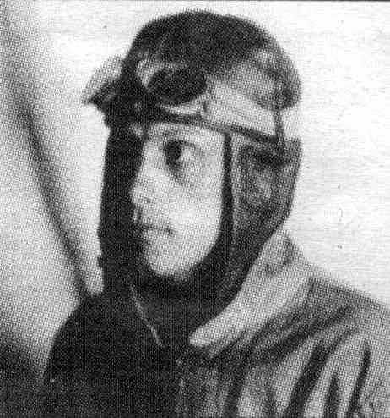
Bartol manipulator:
- "Moram naprej. Volk, skrij zobe!“
manipulira z Ivanom Mrakom
manipula z založnikom Žagarjem
manipulira s svojim dekletom Nado Gabrijelčič (“Experimentkaninchen”)
Jože Pahor poroča, kako dekle pusti svojega fanta, potem ko ga je Bartol opisal v noveli Srečanje ("še bradavico na nosu sem mu pustil")
Prevare so dovoljene le ženijem!

Slide 28
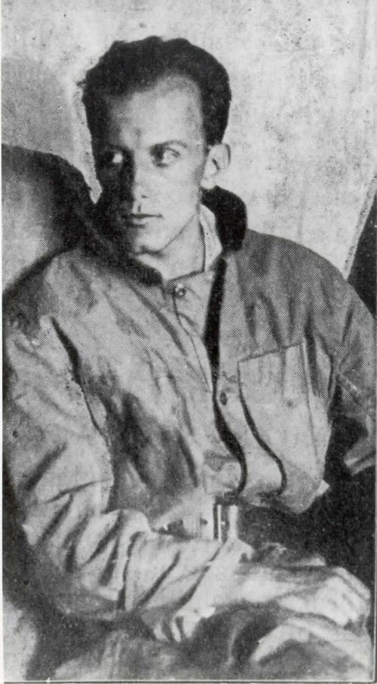

Slide 29
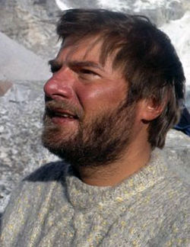
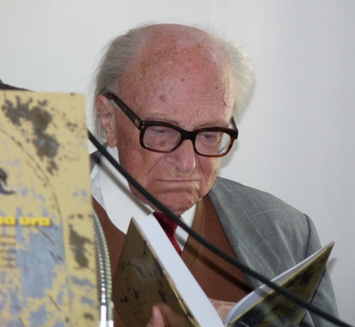
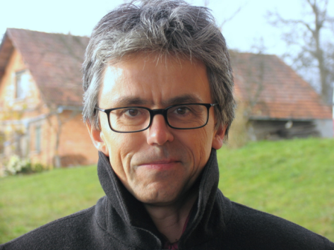
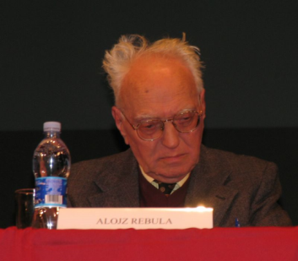
Vladimir Bartol Tržačan
Nobenega slovenskega pisatelja iz Trsta ne poznamo, ki bi ga ne obsedalo nacionalno vprašanje (najbolj je angažiran Boris Pahor, pa še Alojz Rebula, Igor Škamperle, Dušan Jelinčič, pesnik Miroslav Košuta ...), zato lahko nacionalno temo pričakujemo tudi v Bartolovem Alamutu.
Avtor je bil primorski Slovenec, ki je zaradi fašističnega pritiska emigriral v Jugoslavijo in do mobilizacijskih nalog, ki jih je imela literatura v nacionalnem okolju, nikakor ni mogel biti zadržan.

Slide 30
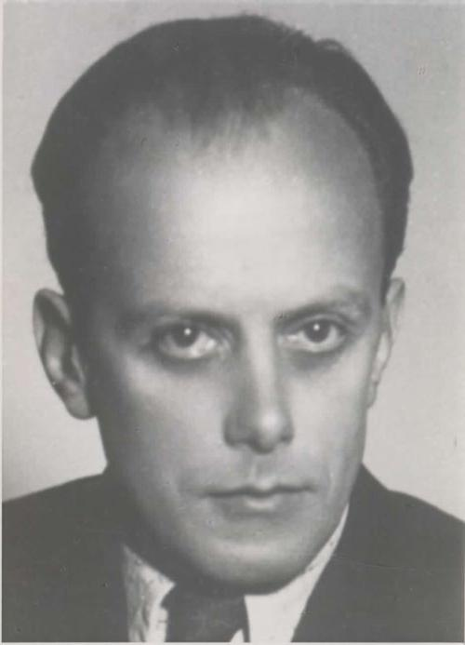

Slide 31
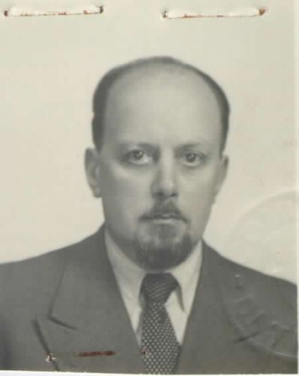

Slide 32
Alamut je slovenski zgodovinski roman, ...
... pomembna lastnost zgodovinskega romana pa je tematizacija nacionalne usode, zato ...
... je zgodba perzijski utrdbi Alamut, ki jo obsegajo Seldžuki (Turki), prispodoba Slovenije in njene ogroženosti od evropskih imperialnih apetitov »velikih diktatorjev«.
Vladimir Bartol: »In če sem v nekem članku ali intervjuju tik pred napadom fašističnih armad na Jugoslavijo povedal, da sem Alamut napisal tudi zato, da bi imel naš narod, podobno kakor Črnogorci v Gorskem vencu, delo, ki bi jih v črnih dnevih, ki stoje pred durmi, osveščalo ter spodbujalo k vztrajanju in k odporu, potem sem povedal resnico, ki mi jo je narekoval moj instinkt.«

Slide 33
Čemu manipulacija?
Ne za dosego osebnih egoističnih ciljev, ampak za dosego kolektivnih, to je nacionalnih ciljev:
  ohranitev samostojnosti (tj. osvoboditev izpod Italijanov in fašizma)
  sprememba nacionalnega značaja
    mali človek > zgodovinski subjekt
    hrepenenje po osebni sreči > obvladovanje sveta (»biti gospodar nad usodo«)
Ima manipulacija s tako visokim ciljem (tigrovci so bili za ta cilj odlikovani!) še negativni predznak? Je Hasan Ibn Saba, ki se zavzema za ohranitev neodvisnosti svoje ločine, negativec?
Ne, makiavelistična uporaba »vsakršnih sredstev« umaže idealni cilj! V dilemi smo glede upravičenosti makiavelističnega obnašanja le takrat, ko gre za biti ali ne biti, torej v vojni.

Slide 34
Al Araf in Alamut
Ivan Cankar: vsak avtor piše celo svoje življenje samo en tekst
Alamut in novele nastajajo vzporedno
Pripoved Zadnje gibalo v Al Arafu ima celo enak moto kot roman: Omnia in numero et mensura
V kratkih zgodbah se pripravlja snov: Neznani činitelj (o dolgo pestovanih načrtih)
Skupen "vzhodnjaški" naslov
kratka proza je primernejša za artistične inovacije kot roman
Protagonista sta dva moška (učitelj in učenec)
Sonata na pepelnično sredo: "Šele v Hasanu se bo videlo, kaj sem povedal v nji." Bartol se je rodil na pustni torek! 1933 je prvič zajel alamutsko snov, ker pa ni bila dozorela, jo je zamaskiral v tej noveli ter v humorističnem pendanu Vrhunec duhovnih radosti (podnaslov Zastavica za bedake). Skušal je "izraziti grozotno občutje prihoda na svet, se pravi prehoda iz enega neznanega v drugo neznano". Novela "utegne dati pazljivemu čitatelju za boljše razumevanje Alamuta, ki sega s svojimi najglobljimi podtalnimi koreninami prav tako v sam ta fakt."

Slide 35
Al Araf (Zgodbe okrog doktorja Juga in doktorja Krassowitza) – Učitelj : učenec
Zapeljivec pod steno (učenec Božidar Miklavec se pri preizkusu svojega poguma ubije)
Na razpotju (učenec Gregor Lokar posluša Krassowitzevo zgodbo odpovedi): "doktor Jug je spal pod planinami v grobu in njegovi prijatelji so ali žalostno končali ali tičali obsojeni na dolga leta, v rimskih ječah. Edini doktor Krassowitz je še, kot zadnji iz generacije 'blaznih' in 'prijateljev smrti' iskal kot 'blodeči vitez' svoje torišče v svetu."
Pozni zdravnik in Prebujenje (učenec Sardanapal znori in se ubije)
Zadnji večer (učitelj Klement Jug se ubije v steni, potem ko se zlomi v načrtu, da bi prevaral učenca Petih); "snov ni čisto moja svobodna fantazija -- zapomni si to za Hasana, Vladi!“ Jugov mentor France Veber (ki je tudi mentor Bartolovega doktorata) je besen na Bartola zaradi te novele.
Al Araf (učitelj Simon Krassowitz prevara učenca Jerneja Svetino)

Slide 36
Historiat Bartolovih manipulatorjev
Klement Jug (neuspešni manipulator, propade sam)
Simon Krassowitz (delno uspešni manipulator, propadejo mu nedorasli učenci)
Hasan Ibn Saba (uspešni manipulator, učenec ga nasledi)

Slide 37
Bartolov pisateljski načrt za Slovence
Ali biti slep in srečen ali pa se odpovedati sreči in si pridobiti spoznanje. Slovenci bi hoteli biti oboje naenkrat: uspešen zgodovinski subjekt in zgled moralne pravičnosti, kar pa ne gre skupaj. Bartol prepričuje, da se je treba odločiti za eno, to pa je, da Slovenci končno vzamejo svojo usodo v svoje roke.
Bartolovi moški pari ilustrirajo demonični načrt vzgoje močnih posameznikov. Odpovejo se osebni ljubezenski sreči, dobijo zato značaj tragičnih osebnosti, vendar šele tako postanejo zreli za nacionalne voditelje.

Slide 38
Bartol o nastajanju Alamuta (Mladost pri svetem Ivanu, ur. Dušan Jelinčič)
V Sulejmanu „sem se mogel celo oddolžiti tistemu svojemu tržaškemu sošolcu, ki mu je moja nesrečna, a intuitivno predvidevajoča novela razdrla poroko."
Atentat 1934 na kralja Aleksandra Bartolu narekuje novelo Zadnje gibalo. Naročnik umora je bil Mussolini (tako kot Hasan Ibn Saba umori Nizama al Mulka). Bartol o Mussoliniju: šarlatan, sposoben, makiavelist, brezsramen, nečimrn, blefer. Muss. ne bi mogel izreči gesla Nič ni resnično, vse je dovoljeno, kere je bil preveč ljudski. Ibn Saba pa je bil znanstvenik, filozof. Zato se Mussoliniju kot zgledu 17. 2. 1937 odpove: „moram stvar izpeljati drugače”.
„oboje, tako Alamut kot te spomine, [sem] pisal kot nekakšno kroniko obenem preteklega in istočasno sedanjega časa, ne da bi se […] tega zavedal."
prvi trije prepisi Alamuta so imel v podnaslovu „Zgodovinski roman„. … „pozneje sem začel čutiti v tekstu še nekakšen podton, kakor da bi se […] pritihotapilo pod tekst še neki drug, nenameravni smisel."
Alamut ‘orlovsko gnezdo’ (Hitlerjevo zatočišče Adlersnest na Salzburškem je v prevodu tudi ‘orlovsko gnezdo’). V Pragi črtajo prevod, ker se bojijo, da bodo v Hasanu prepoznali Hitlerja. Bartol se ustraši primerjav. V partizanih ga dražijo z vprašanjem, če ga fašisti kaj preganjajo, ko jih je v Alamutu tako razkrinkal. Očitno so prepričani, da fašiste ni prikazal v negativni luči. Po vojni se boji, da bi v Alamutu odkrili Stalina.
20. 9. 1930 ob aretaciji ranjenega Zorka Jelinčiča: "Tudi zate, Zorko, pride maščevanje in za vse tvoje prijatelje in rojake tam doli.“
Kot Hasan ben Saba išče Bartol človeka, ki bo z njim "zaokrenil ojnice sveta“, vendar ta o tem ne sme nič vedeti (= manipulacija!). Zgled manipuliranja je v noveli Sistem Ivana Groznega – "z njim zdaj prinašam okoli Slovence". Odgovornega se čuti edino zgodovini!
Če se hočeš izogniti tragediji, je edina možnost, da vzameš bič v roko". Ljudje so drhal, štejejo samo veliki: Hasan, Napoleon, Mussolini.

Slide 39
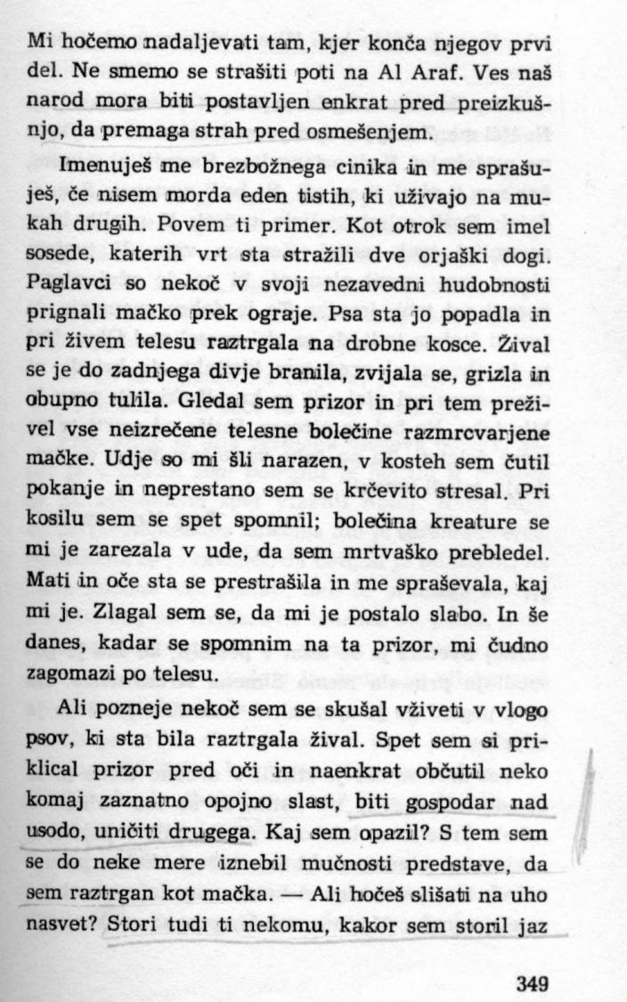
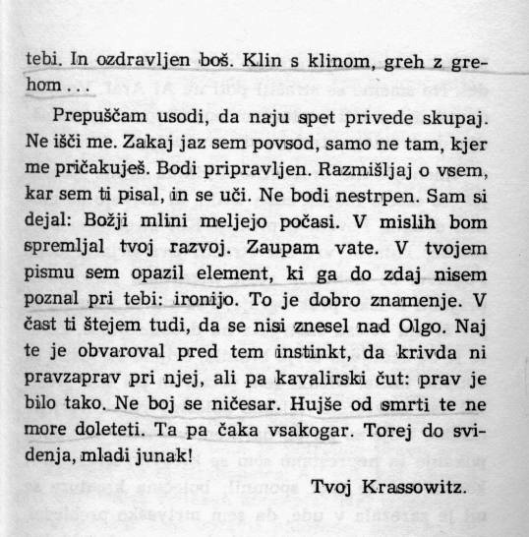
Pasje zadeve: Vladimir Bartol, Al Araf (1935)

Slide 40
Simbolika imen v Al Arafu
Simon (=Zelotes 'Gorečnik', pripadnik radikalne stranke za osvoboditev Izraela izpod Rima, umre v Perziji!) Krassowitz (=Kraševec=Slovenec)
Jernej (=hlapec, pravičnik, Bartholomeus=Bartol, avtorjev alter ego, kmečki svetnik) Svetina (junak iz Sreče v nesreči) = tipični Slovenec
Oba junaka, Simon in Jernej, imata imeni po apostolih, oba umreta mučeniške smrti.

Slide 41
Psi v sodobnem slovenskem romanu 2010
Eros: Psi
Štefan Kardoš: Pobočje sončnega brega
Miha Mazzini: Nemška loterija
Zoran Hočevar: Ernijeva kuhna
Afera Baričevič?
Gabriela Babnik, Sušna doba, 2012

